Slide 1


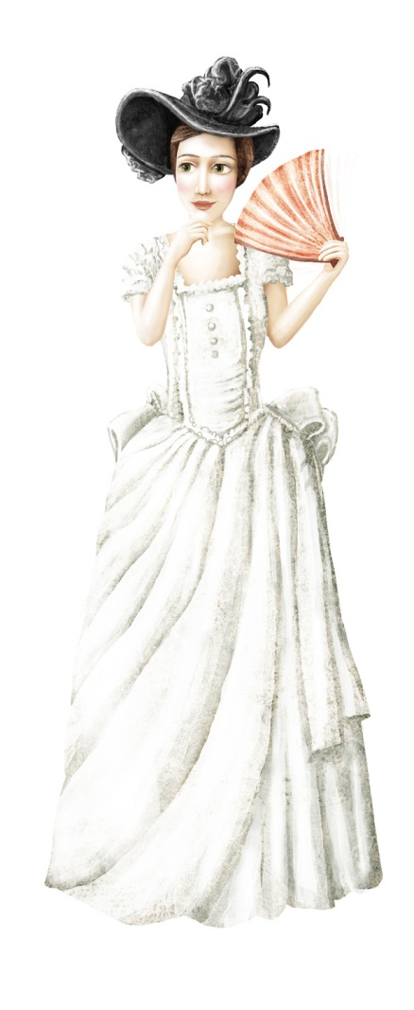

Političke ideologije XIX. stoljeća
Nastavna tema: Ideologije XIX. stoljeća

Slide 2

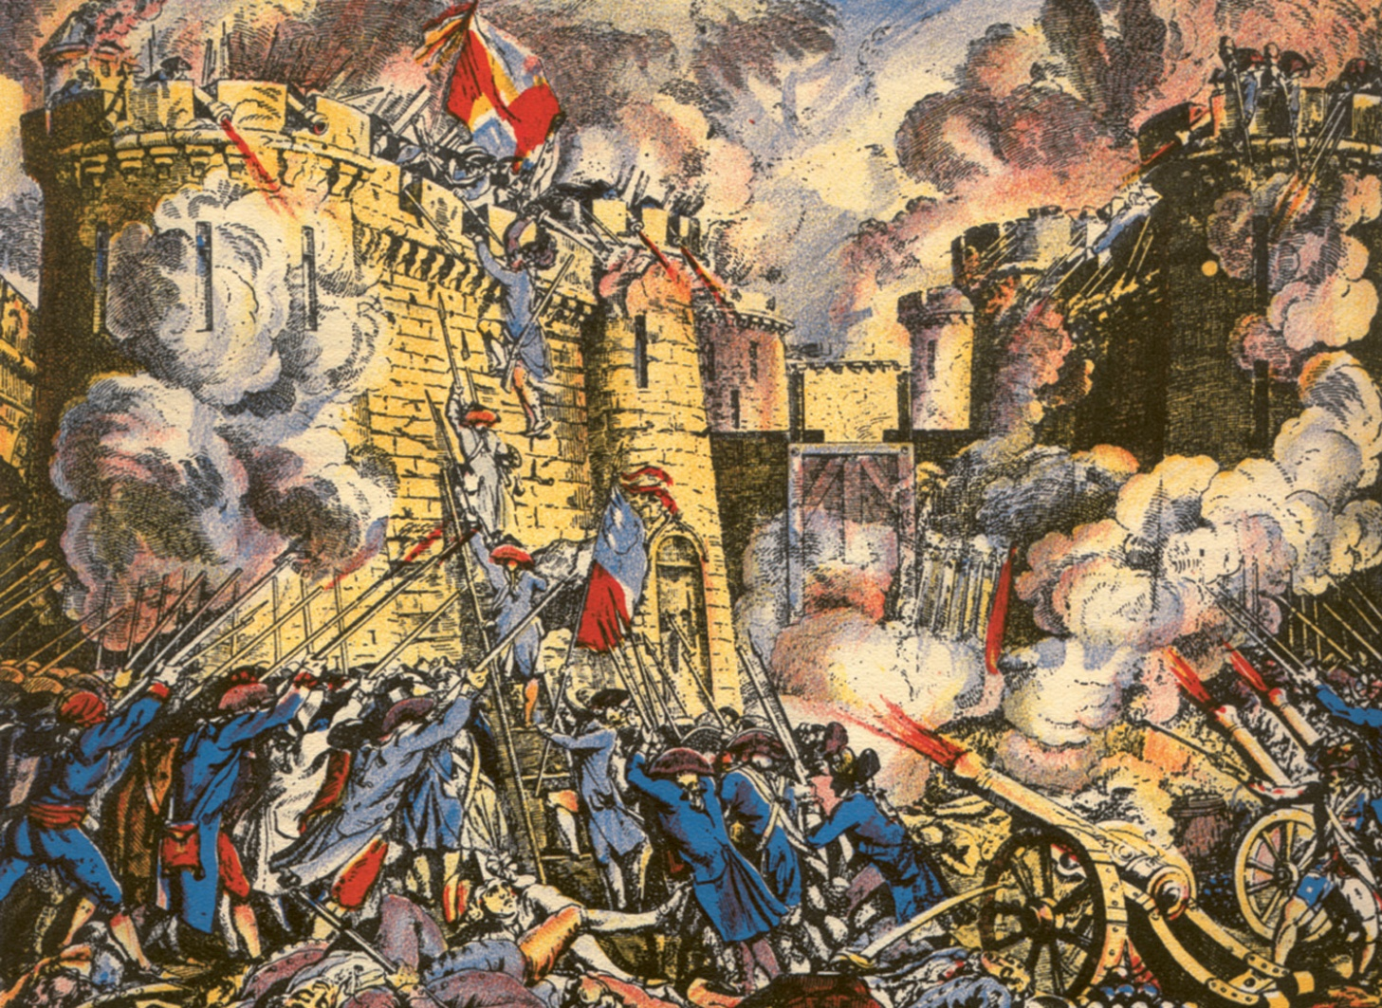

Prisjetimo se!
Kakva je država bila Francuska uoči Revolucije? Koje su promjene uveli revolucionari? Koje biste glavne ideje Revolucije mogli navesti? Zašto je važan Građanski zakonik? Kako su se taj zakonik i njegove odredbe proširile po Europi? Kakve je bila politička situacija u SAD-u početkom XIX. stoljeća? Jesu li svi stanovnici SAD-a imali pravo glasa?

Slide 3
Ideje Francuske revolucije žive i dalje
Nakon dubokih i burnih promjena od 1789. do 1815. godine – nemoguće ponovno uspostaviti stari društveni poredak
Ideje Francuske revolucije ipak se održale među narodima Europe
Plemstvo izgubilo svoju moć zajedno s feudalnim poretkom
Građanske ideje slobode i jednakosti sve više jačale

Slide 4
Stvaranje političkih ideja
Na revolucionarna zbivanja utjecale su ideje sociologa, filozofa i drugih mislioca
Stvaraju se političke ideologije koje su tijekom XIX. stoljeća ojačale i proširile se diljem Europe i svijeta
Ideologija – sustav ideja o uređenju države i/ili društva

Slide 5
Konzervativizam
Odupirali se promjenama
Žele očuvati („konzervirati”) postojeće društveno – političko stanje
Zagovornici – plemići i najbogatiji sloj građana
Zauzimali se za prevlast kralja nad parlamentom

Slide 6
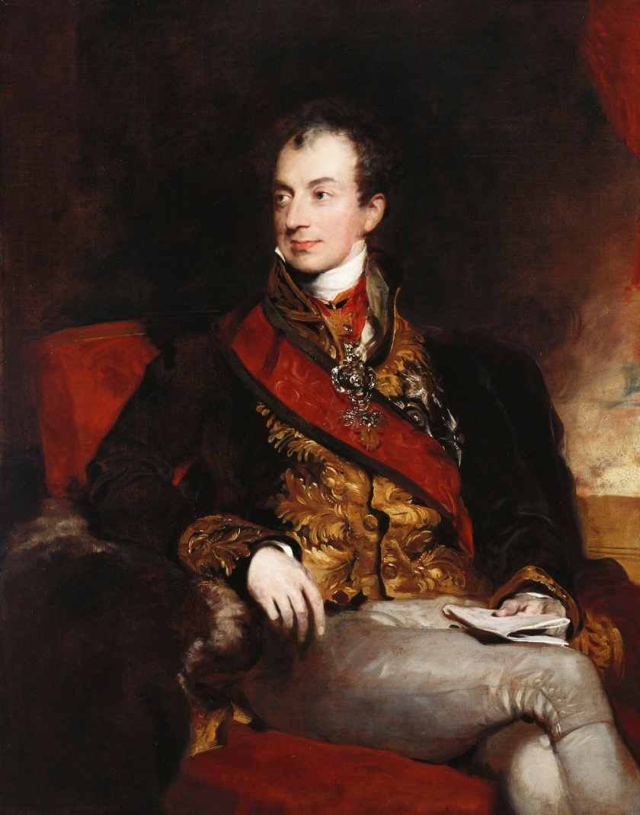

Konzervativizam
Prisjeti se njegove uloge na Bečkom kongresu.
Najpoznatiji europski konzervativac – Clemens von Metternich
Predsjednik vlade habsburške Monarhije

Slide 7
Konzervativizam
Početkom XIX. konzervativci željeli zadržati vlast nasljednih vladara i staleški poredak
Kasnije pravo glasa ograničili imovinskim cenzusom – bogati muškarci mogu glasati i biti birani u tijela državne vlasti
U drugoj polovici XIX. stoljeća konzervativci utemeljuju političke stranke
Djelomično pristaju na reforme

Slide 8
Liberalizam
Liberali se zauzimaju za opće pravo glasa (za muškarce i žene)
Zalažu se za:
Građansku slobodu
Slobodu govora, tiska i okupljanja
Tržišno gospodarstvo – bez miješanja države u gospodarska kretanja

Slide 9
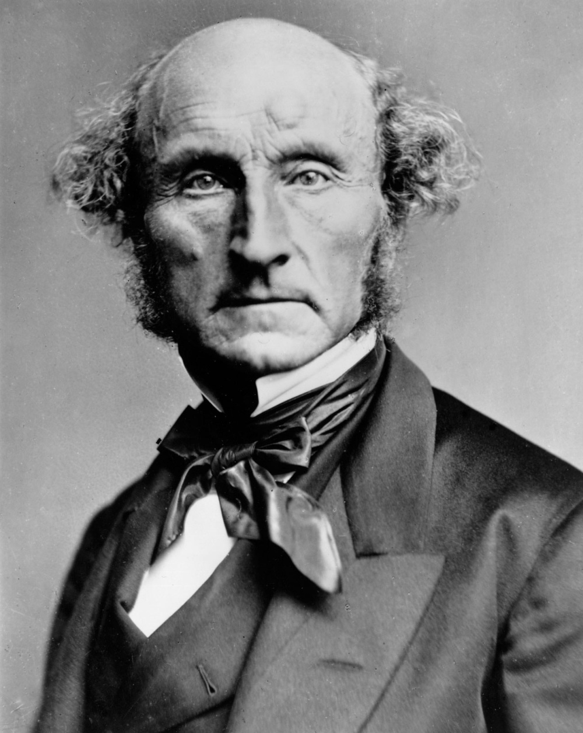
Liberalizam
Tržišno gospodarstvo – pogoduje bogatim industrijalcima, bankarima i trgovcima
Pojedini liberali se zalažu za poboljšanje položaja radnika
John Stuart Mill – jedan od najvećih liberalnih mislilaca
Česte revolucije protiv konzervativaca

Slide 10
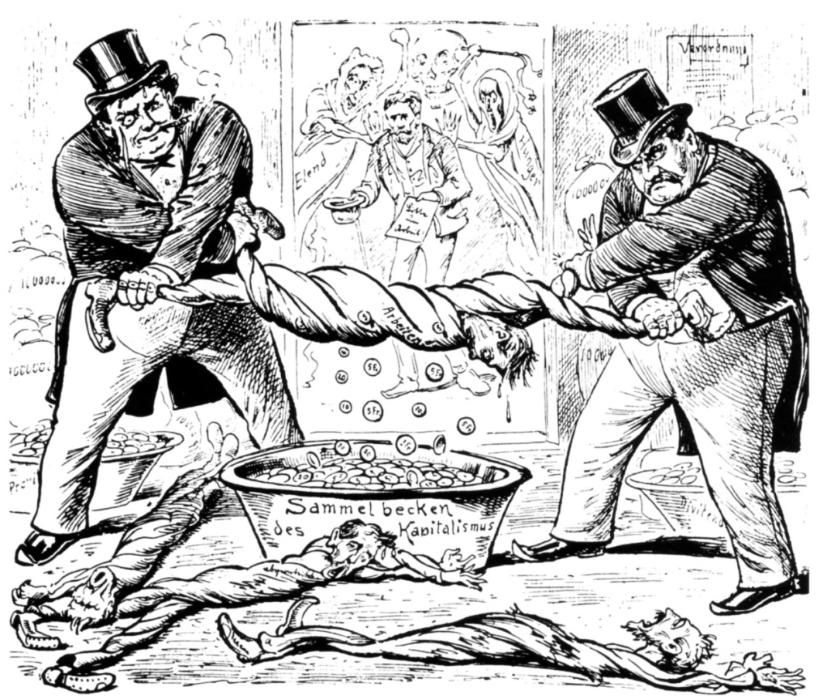
Socijalizam i radničke stranke
Socijalisti smatraju da se položaj radnika može jedino poboljšati ukoliko radnici postanu vlasnici tvornica
Dvije suprotstavljene skupine – socijalisti utopisti i socijalisti marksisti
Socijalisti utopisti – vlasnici tvornica dobrovoljno prepuštaju vlasništvo radnicima
Charles Fourier i Robert Owen
Karikatura iz švicarskih socijalističkih novina iz 1896. godine slikovito prikazuje kako su socijalisti shvaćali odnos između radnika i vlasnika tvrtki

Slide 11
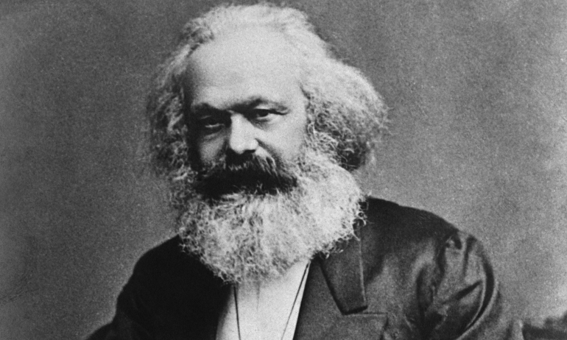
Socijalizam i radničke stranke
Socijalisti marksisti – revolucionari silom osvajaju vlast u državi i predaju tvornice radnicima
Zalažu se za ukidanje privatnog vlasništva te slobode i ravnopravnosti ljudi – komunistički pokret
Karl Marx – osnivač marksističke grane socijalizma
Friedrich Engels – najbliži suradnik Karla Marxa
Karl Marx

Slide 12
Socijalizam i radničke stranke
Pojedini političari zalažu se za poboljšanje položaja radnika mirnim putem
Čartisti u Ujedinjenom Kraljevstvu – zalažu se za opće pravo glasa svih radnika
Osnutak mnogih radničkih stranaka potkraj XIX. stoljeća
Pojava socijaldemokratskih stranaka

Slide 13

Anarhizam
Anarhija – od grč. riječi za „bezvlađe”
Smatrali su da čovjek bez državne vlasti može ostvariti potpunu slobodu
Anarhisti zagovarali ukidanje privatnog vlasništva i bilo kakvog oblika vlasti
Simbol anarhizma

Slide 14
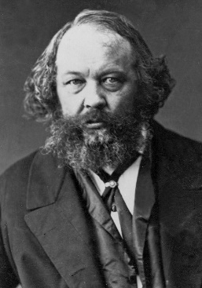
Anarhizam
Mihail Bakunjin – poznati zagovaratelj anarhizma
Odbijao svaku političku kontrolu i podložnost autoritetu
Pojedini anarhisti izvršavali terorističke napade na vladare i političare
Žrtve anarhističkih atentata – habsburška carica Elizabeta, američki predsjednik William McKinley

Slide 15
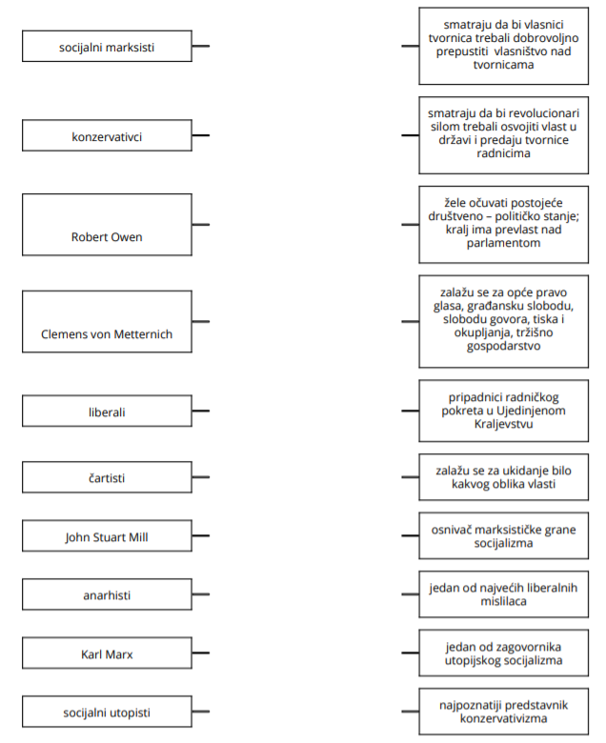

Ponovimo!
Pojmove u lijevom stupcu poveži s odgovarajućim objašnjenjem u desnom stupcu
Političke ideologije u XIX. stoljeću

